Slide 1
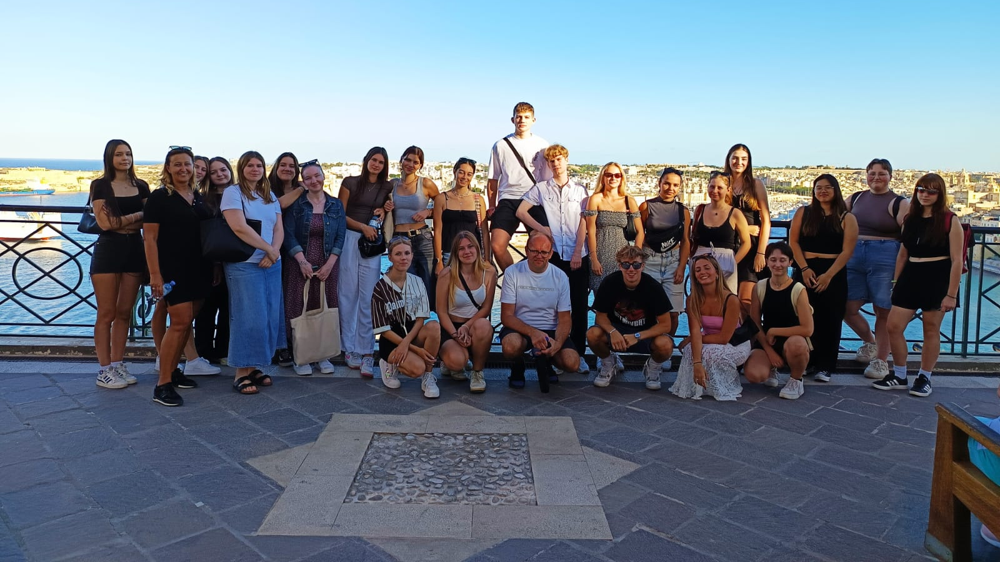
Erasmus+ na Maltě
29. 9. – 12. 10. 2024

Slide 2
Stáž na Maltě
ODBORNÁ STÁŽ STUDENTŮ VE FIRMÁCH NA MALTĚ
Erasmus+ KA1 Vzdělávací mobilita jednotlivců v odborném vzdělávání Projekt 2024-1-CZ01-KA121-VET-000197534 Veškeré náklady jsou financovány Evropskou Unií

Slide 3
Topics
Jobs
School trips
Free time

Slide 4
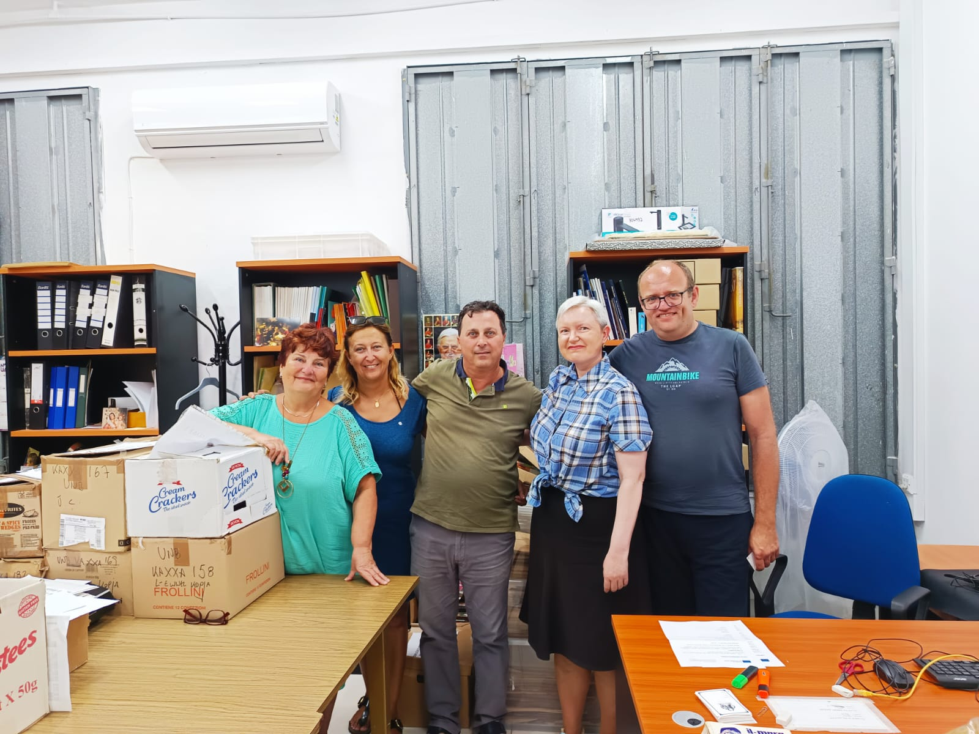
Jobs
What companies we worked for
What did we do
Who did we work with

Slide 5
National bibliographic office

Slide 6
Grand suites

Slide 7
BCP Real Estate

Slide 8
Remax Luxe Sliema

Slide 9
QuickLets & Zanzi Homes Tigne

Slide 10
FreeMyMe

Slide 11
RecruitGiant

Slide 12
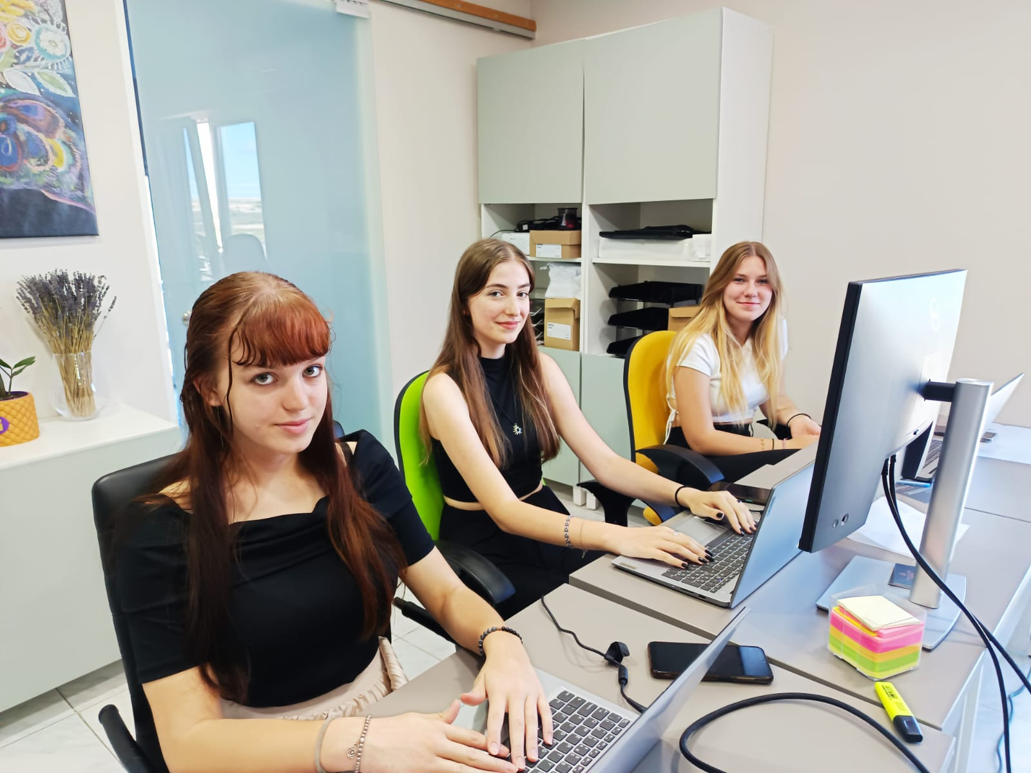
Privilege Trips

Slide 13
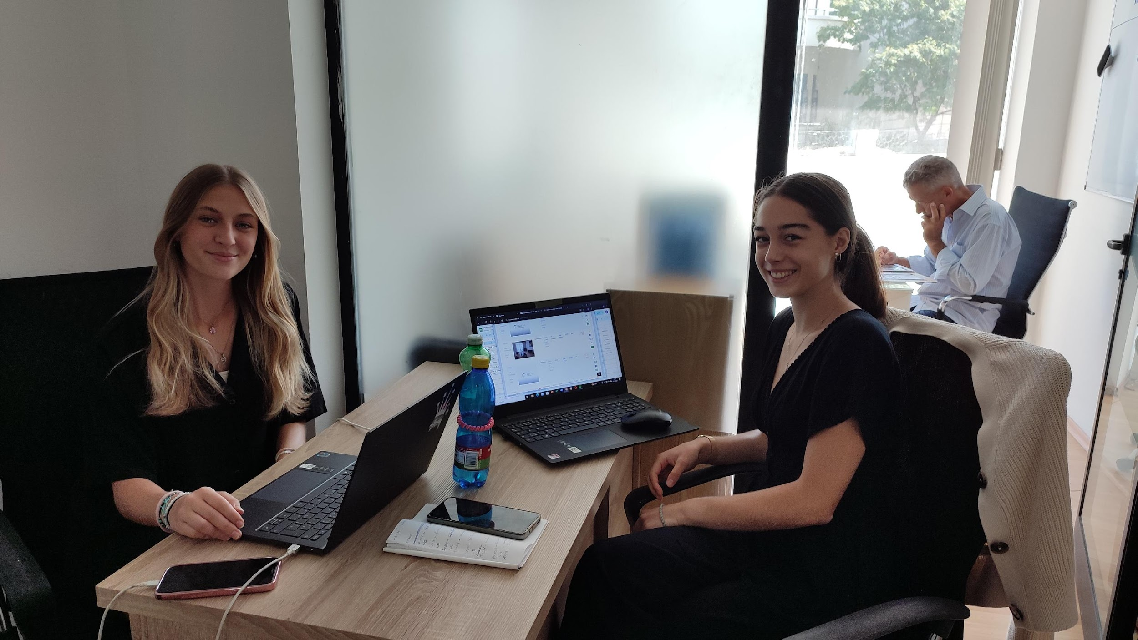
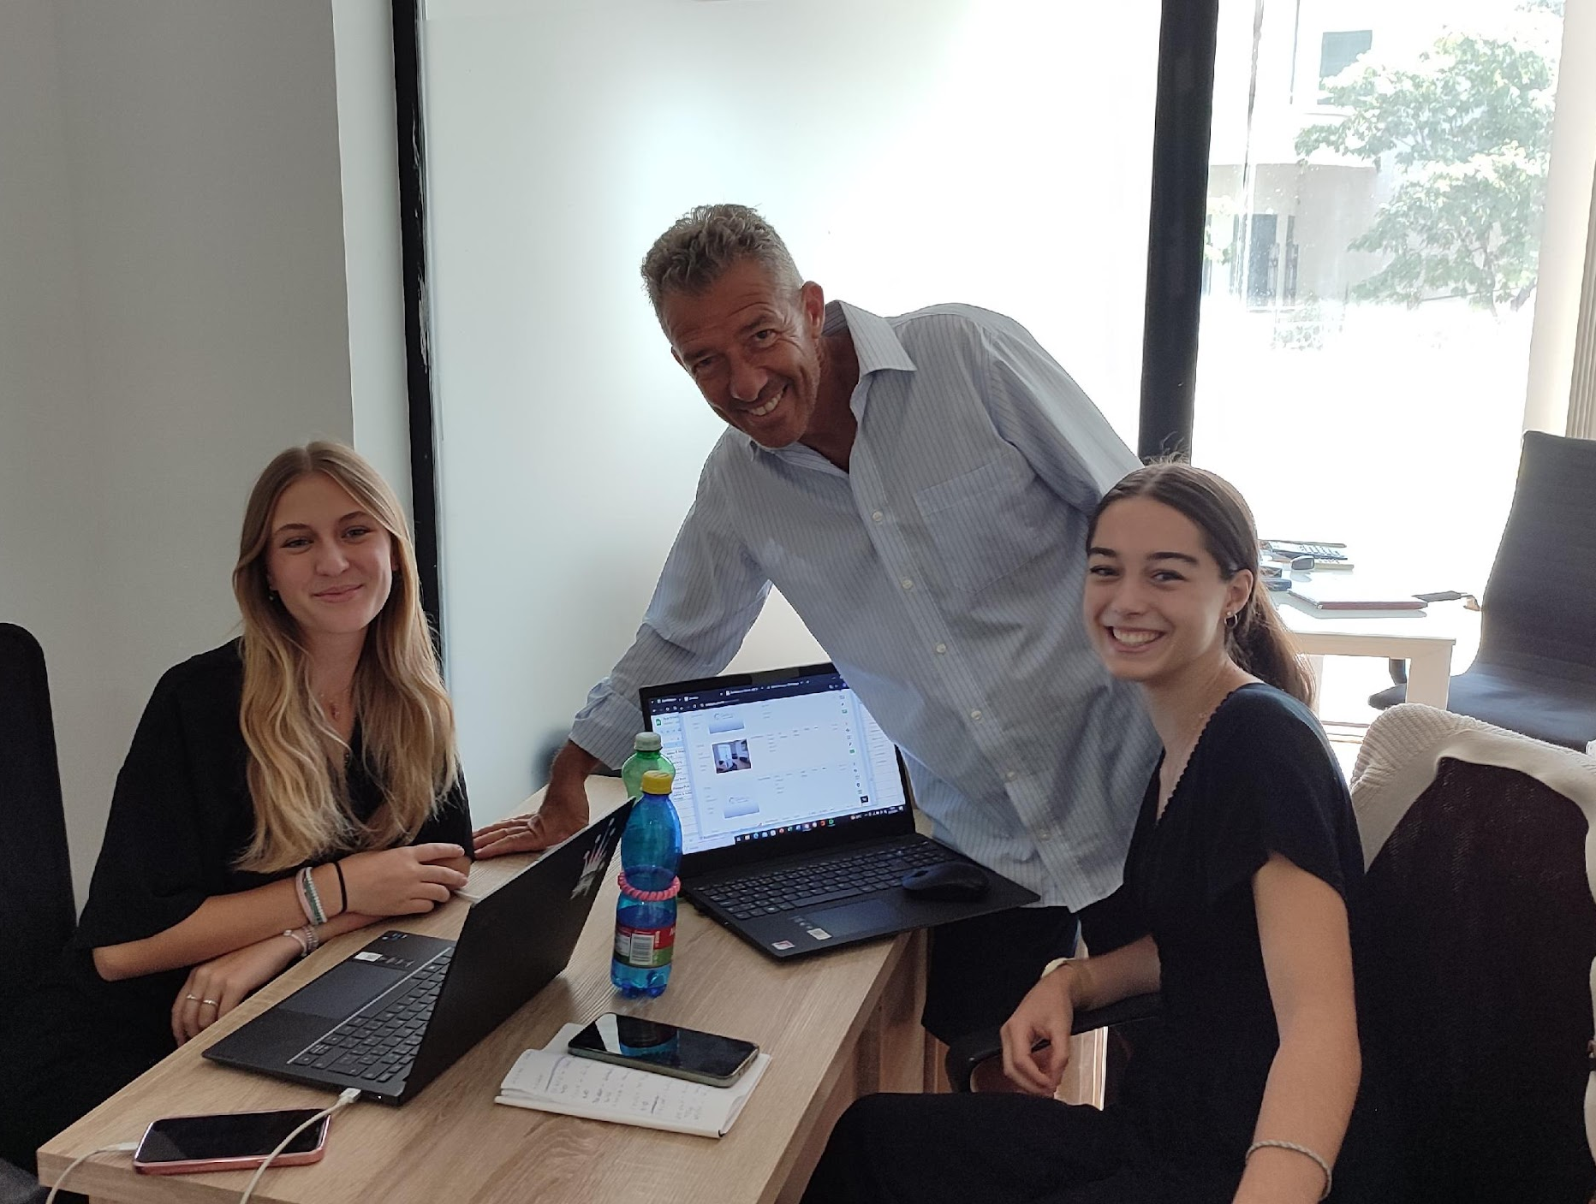
QuickLets Ta'Xbiex

Slide 14
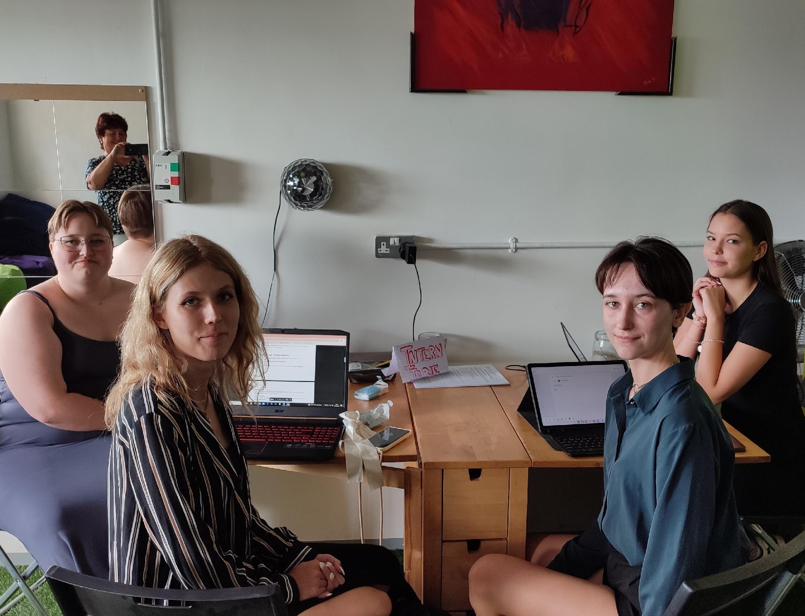
Polaris consultancy

Slide 15
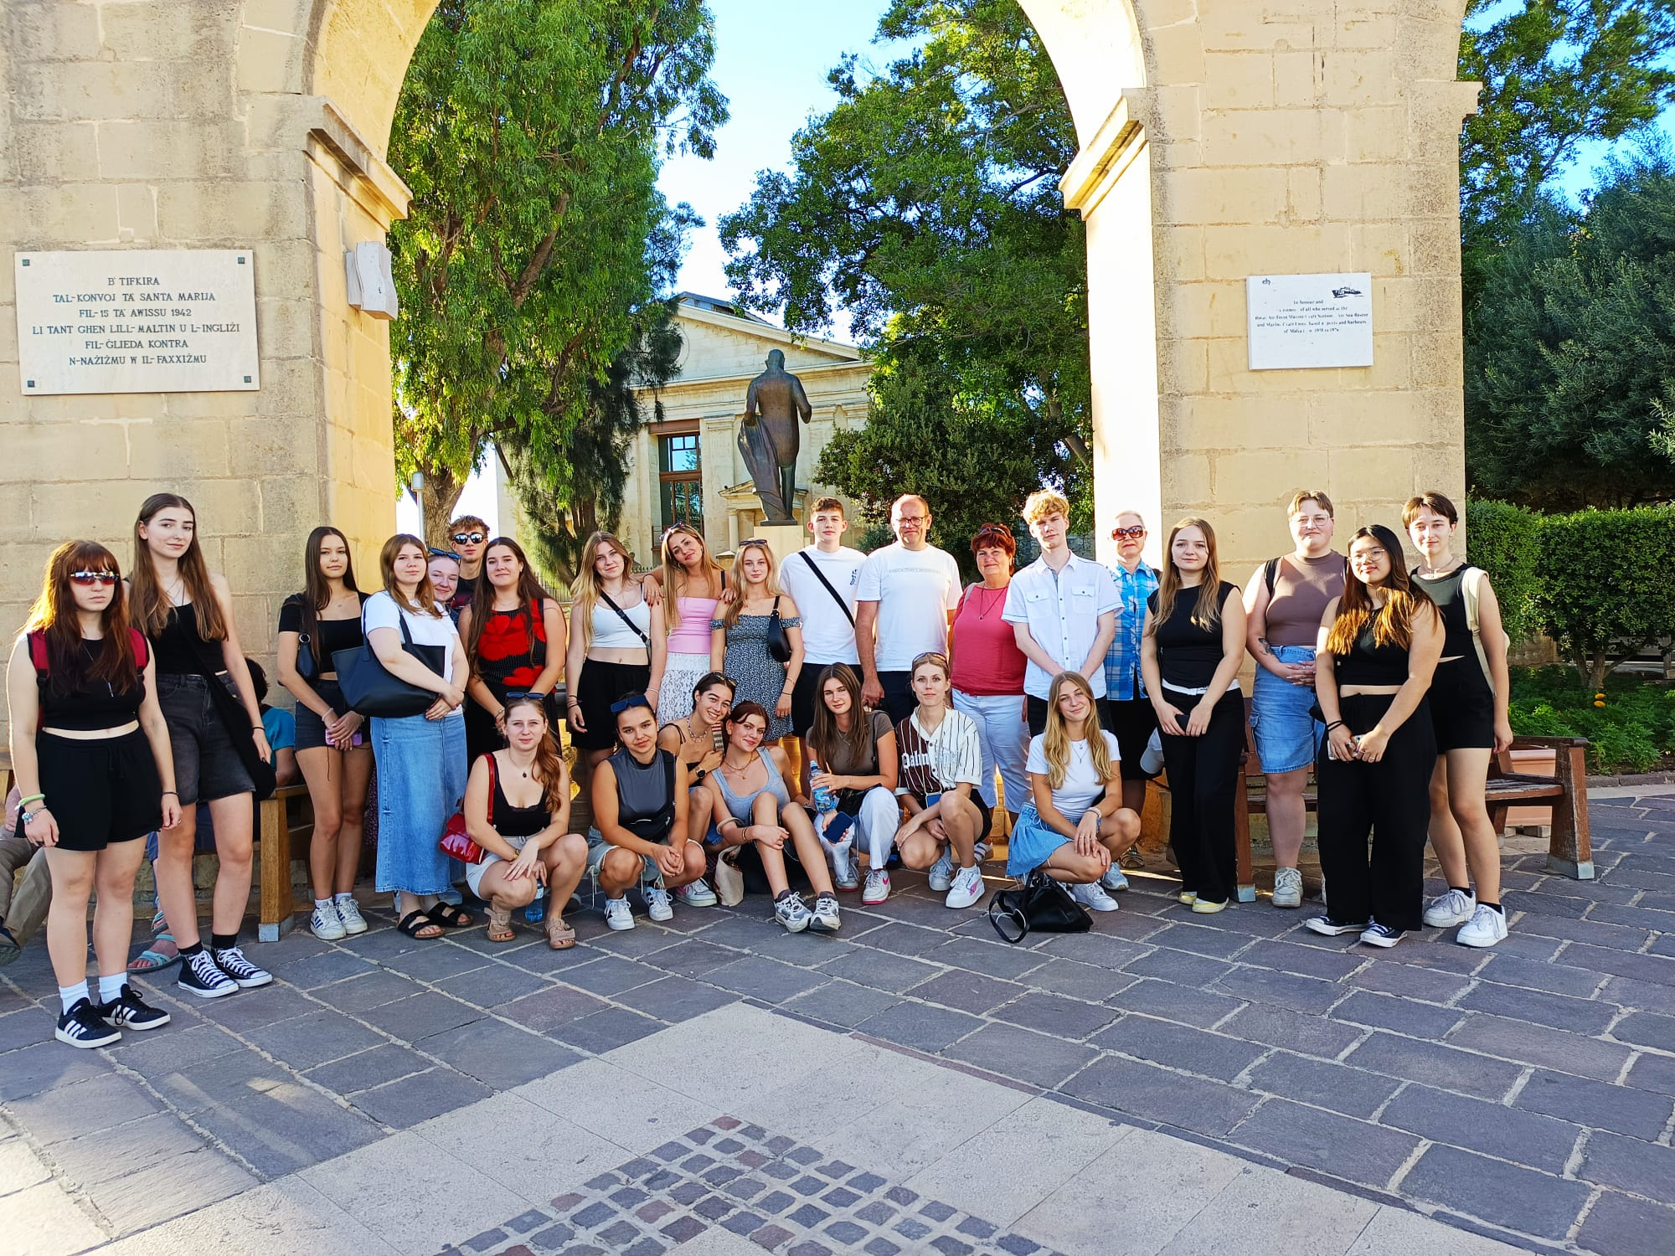
School trips
Program with teachers
Places we visited

Slide 16
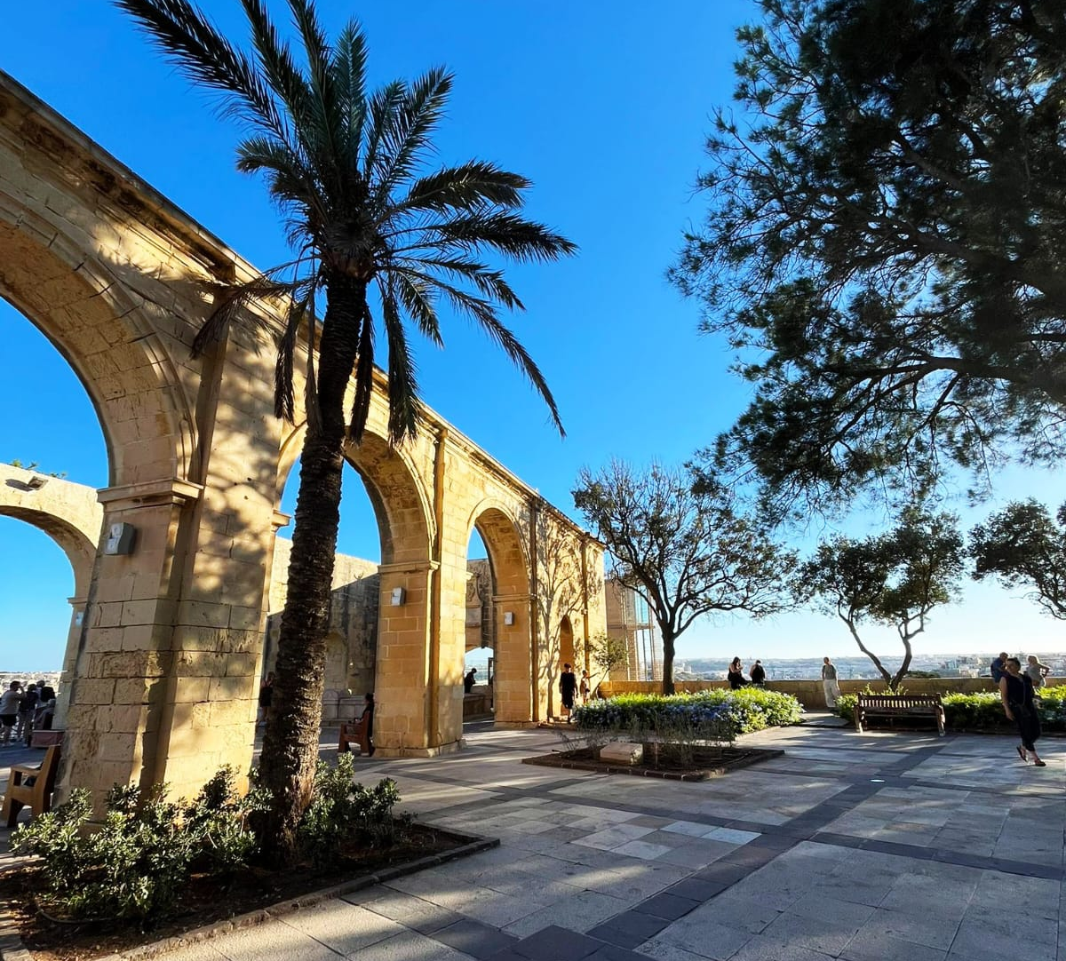
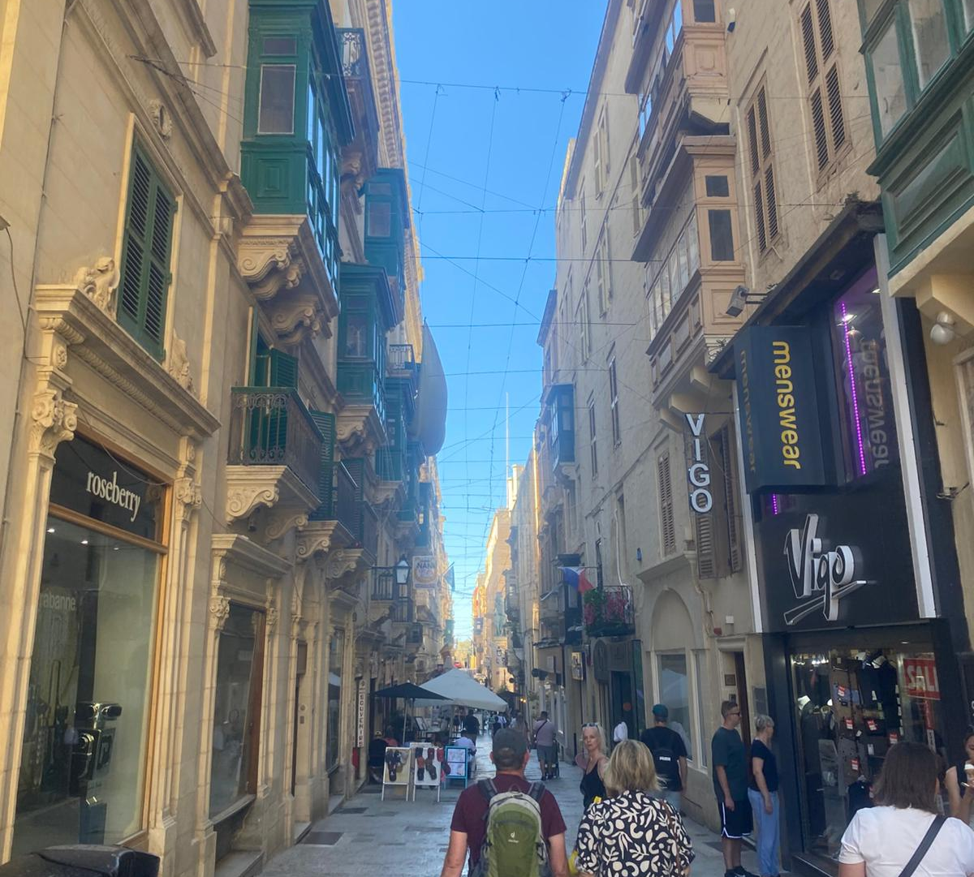
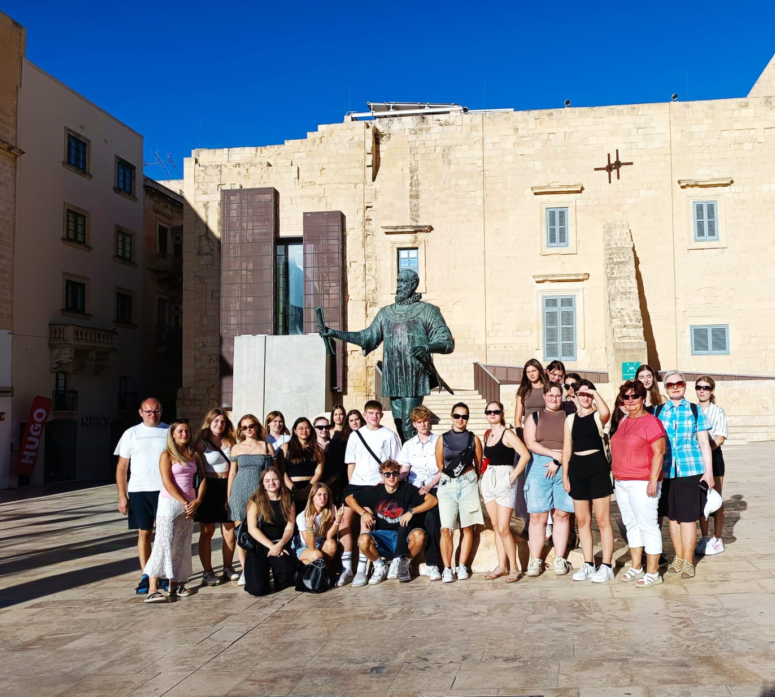
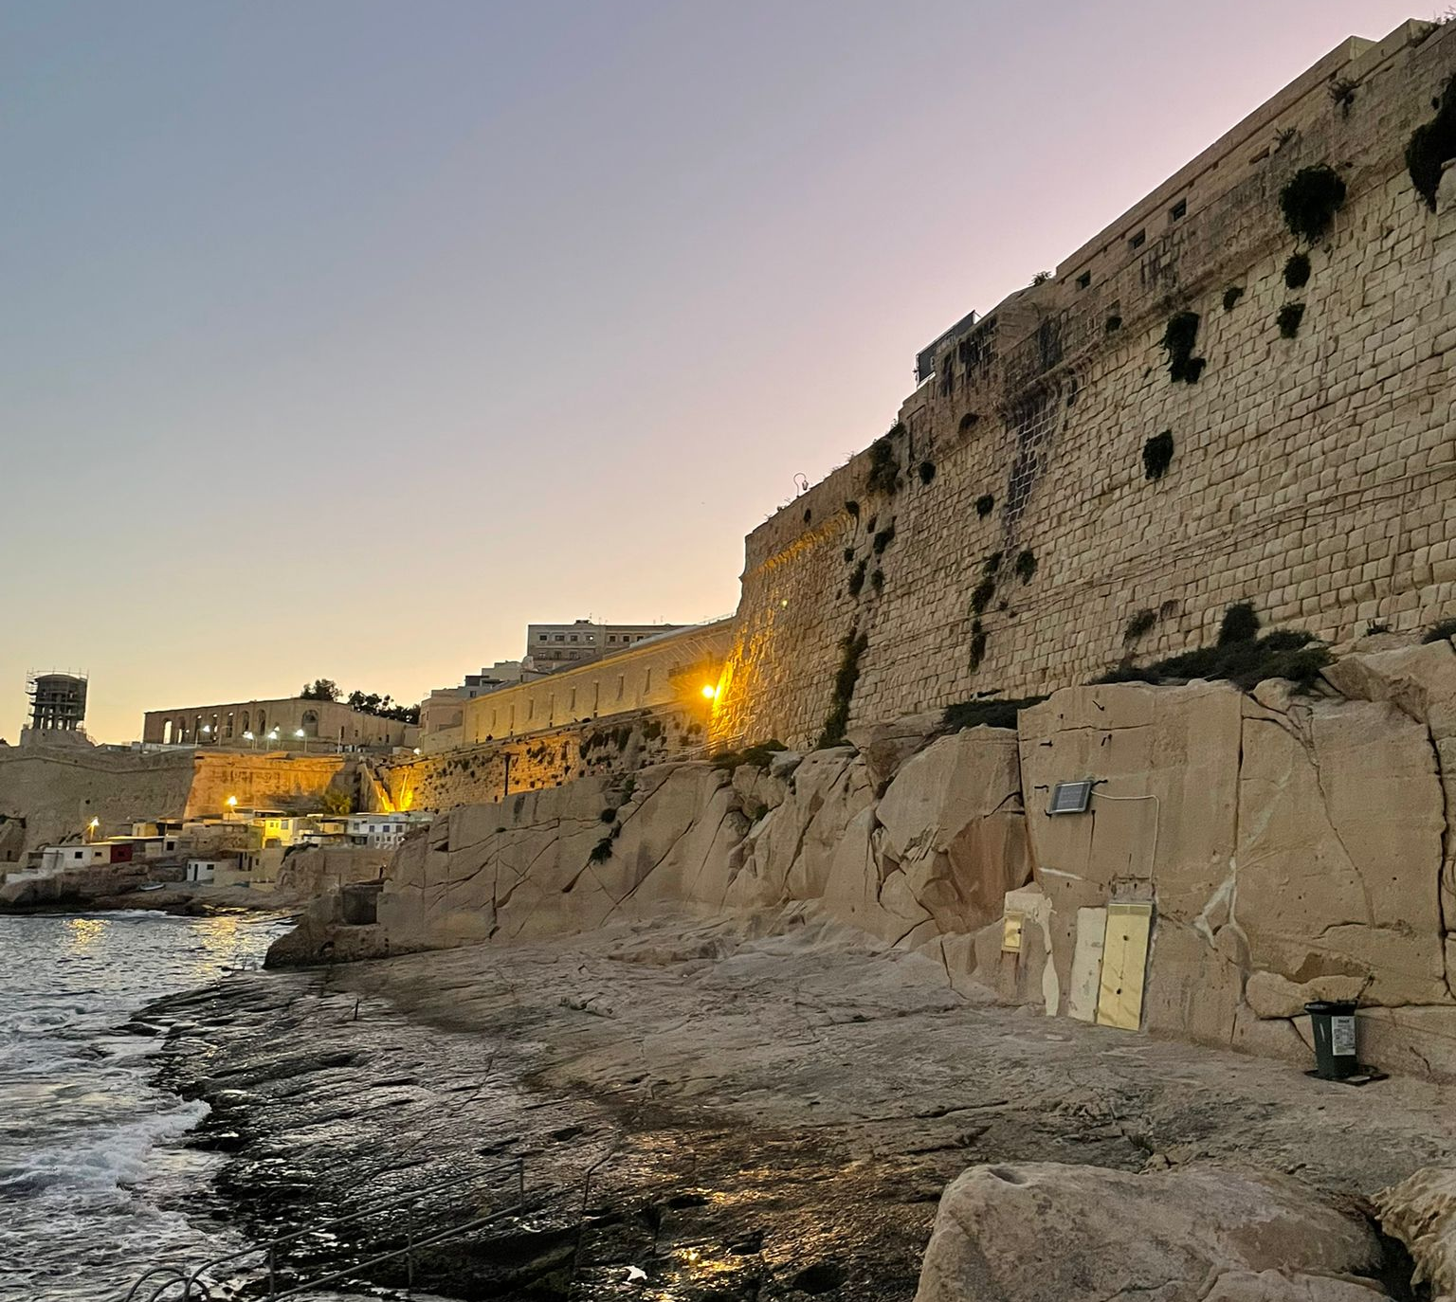
Valletta

Slide 17
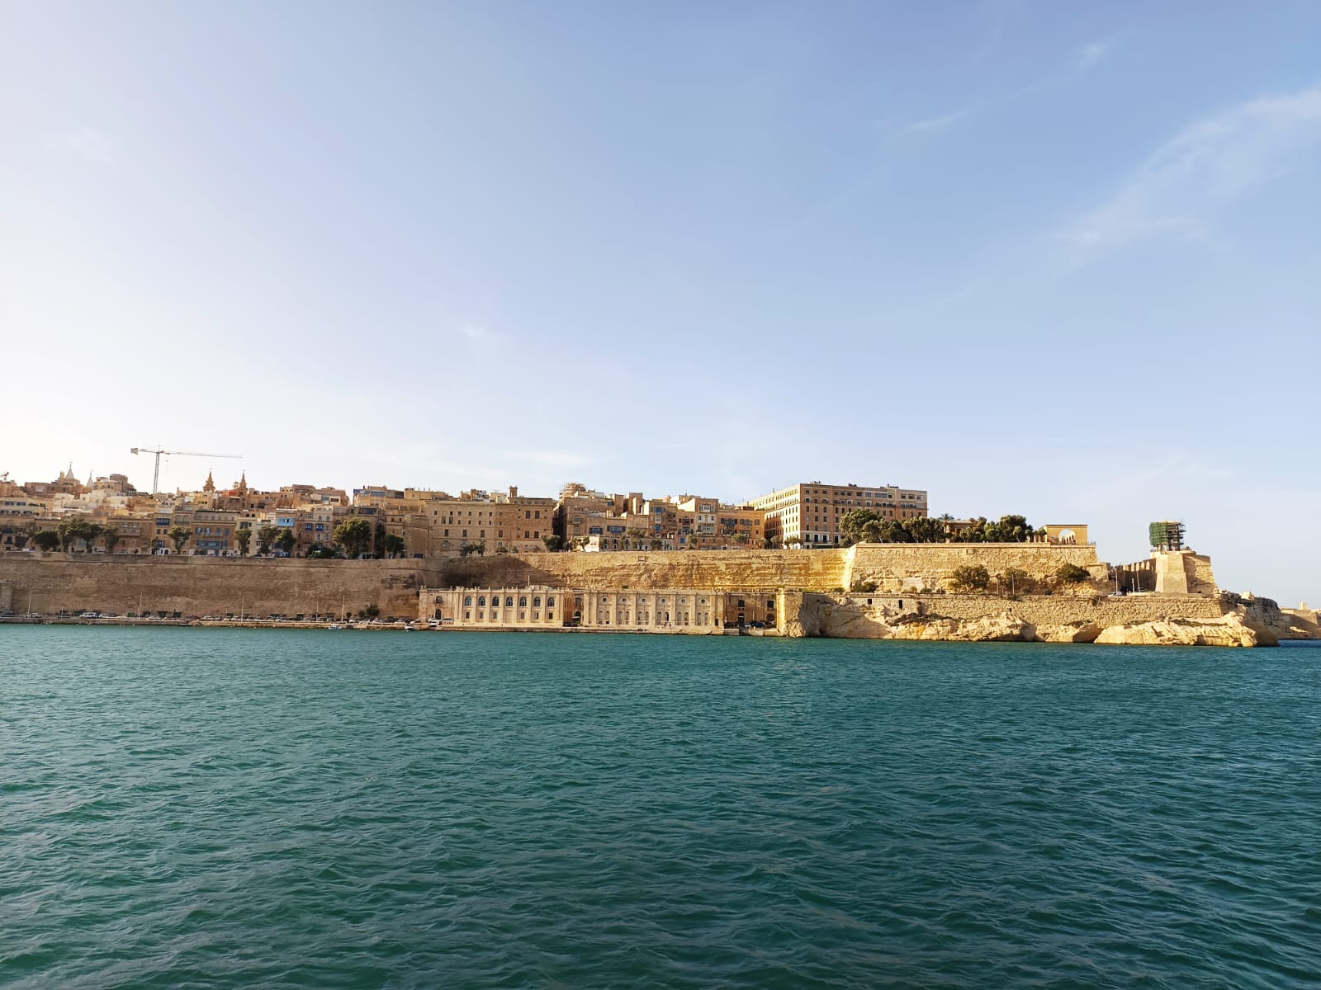
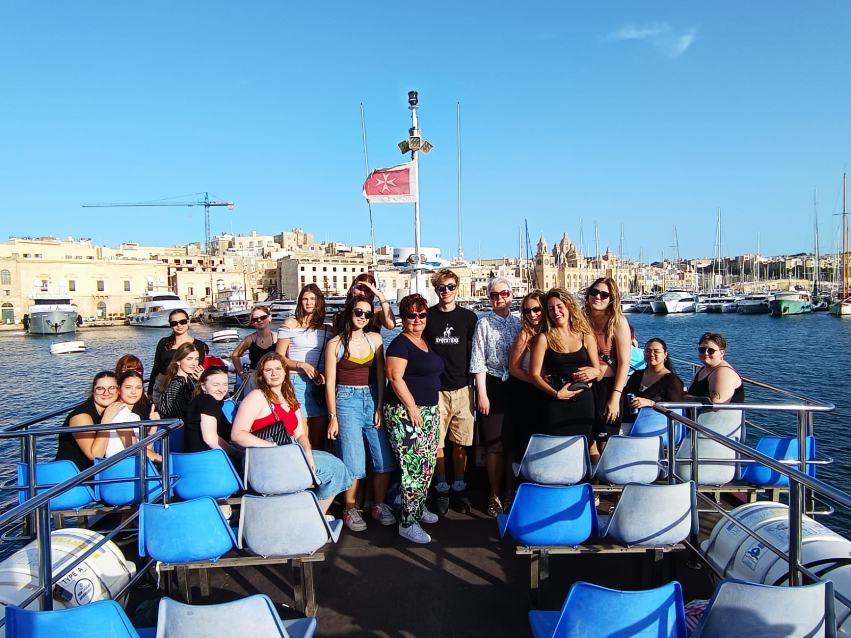
Harbour cruise

Slide 18
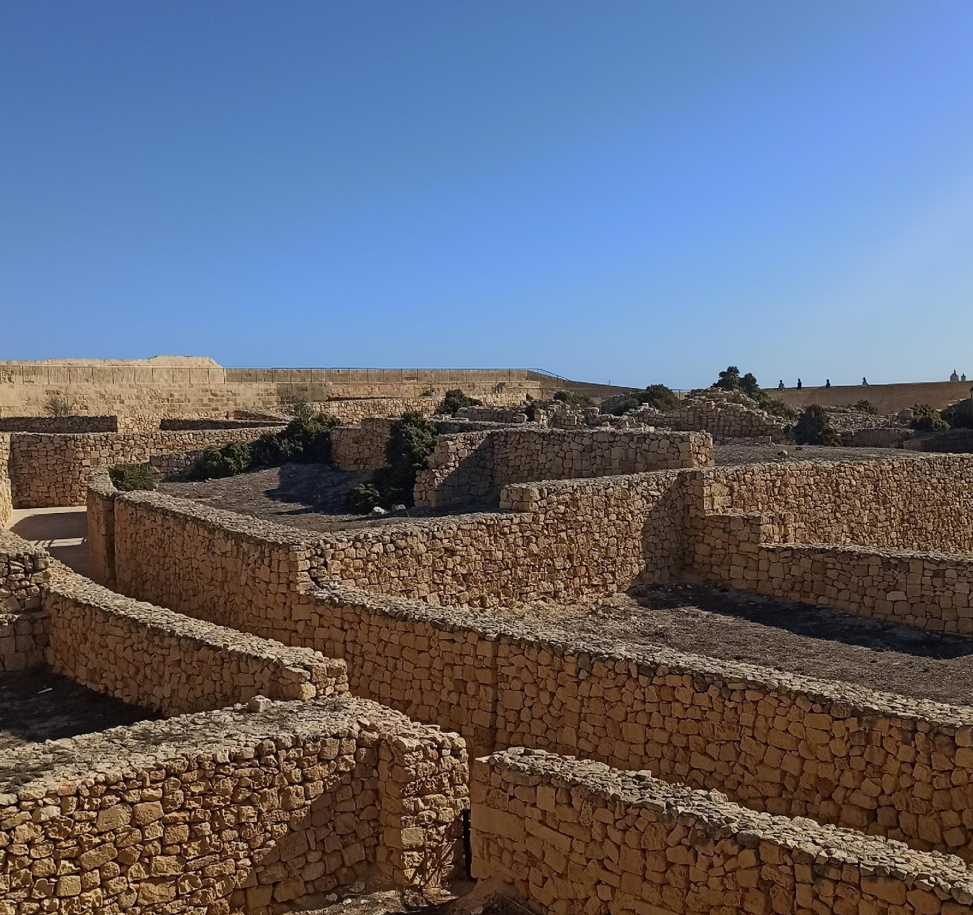
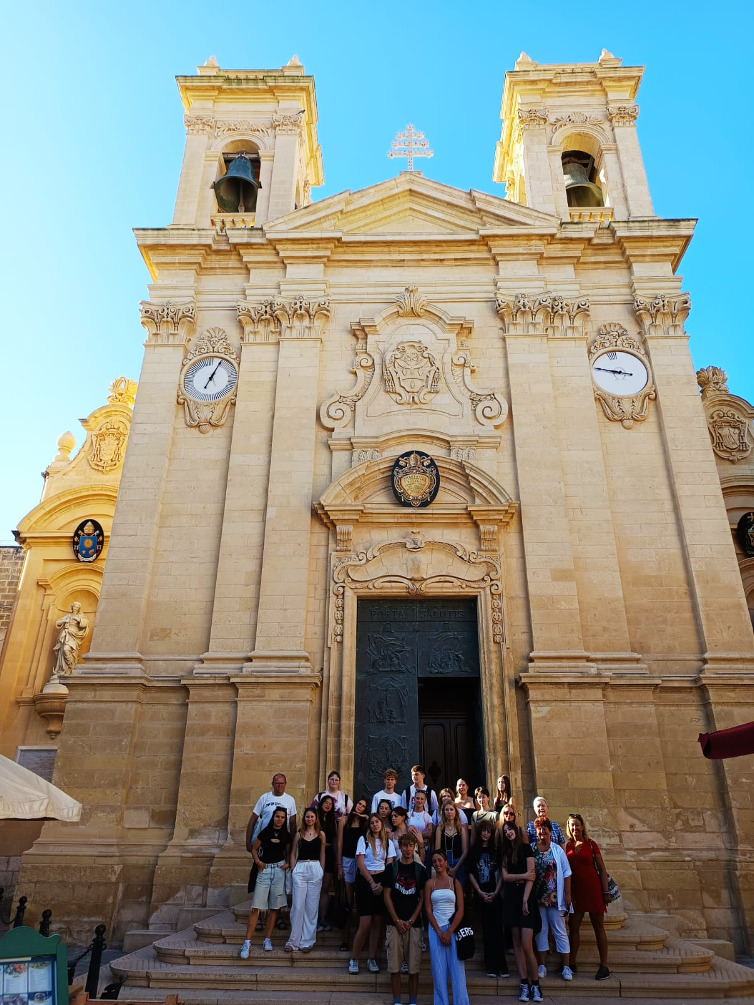
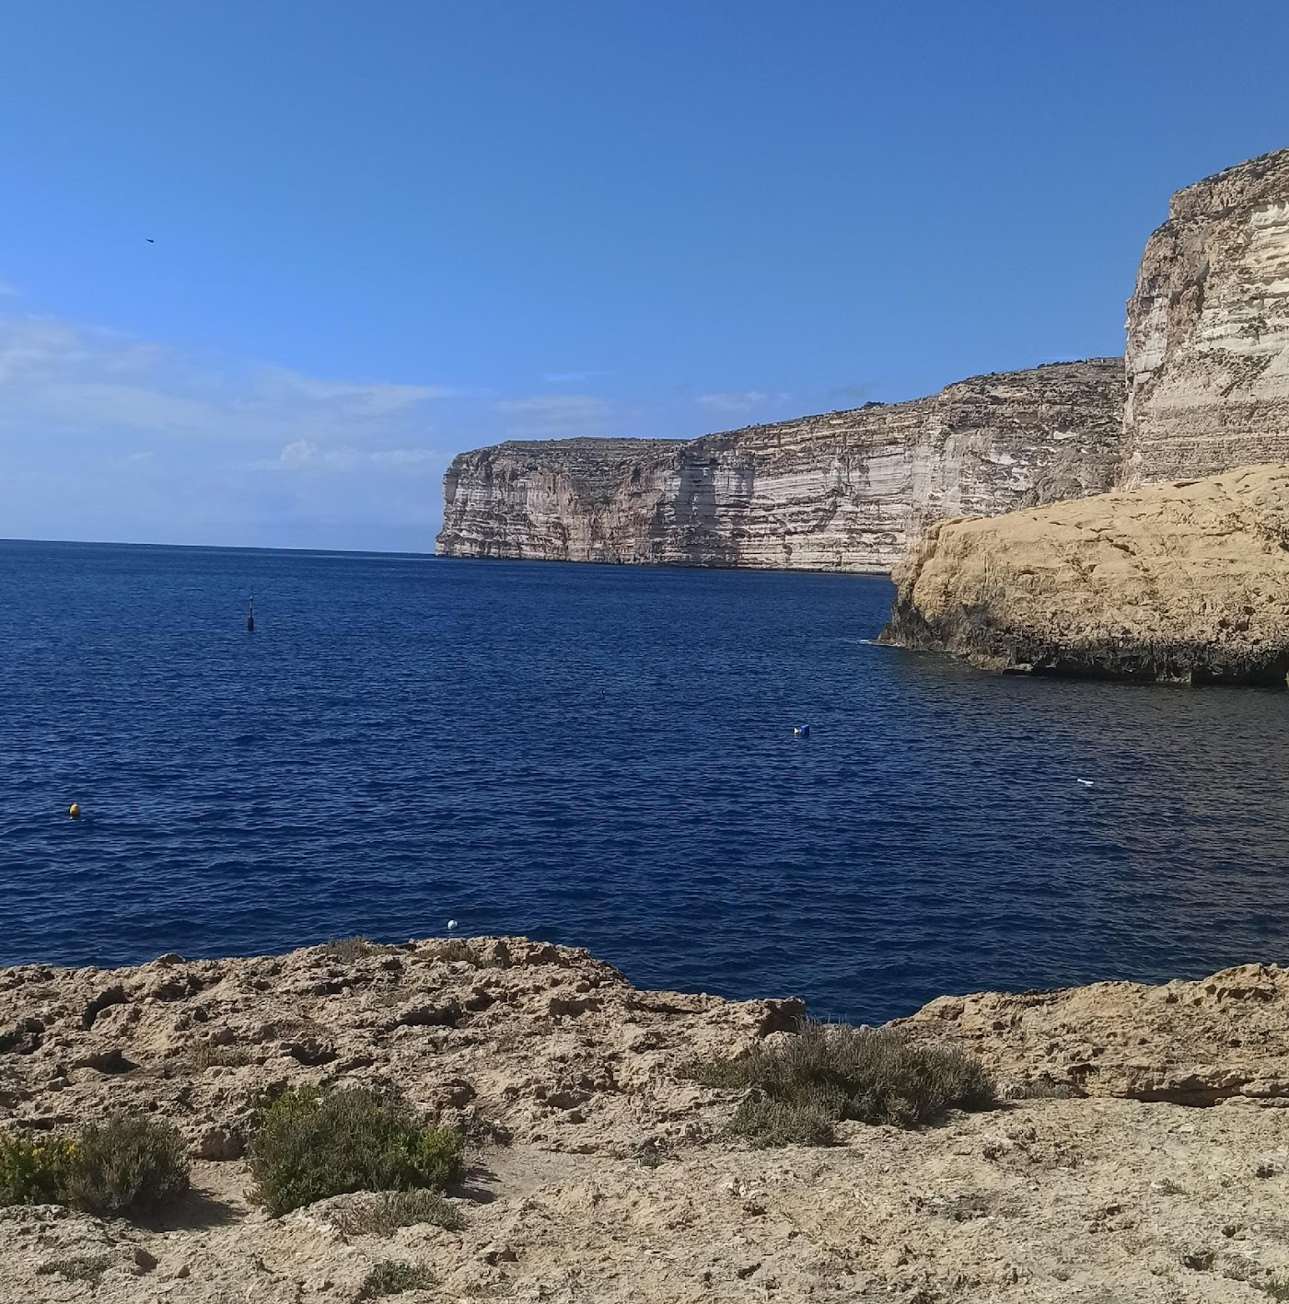
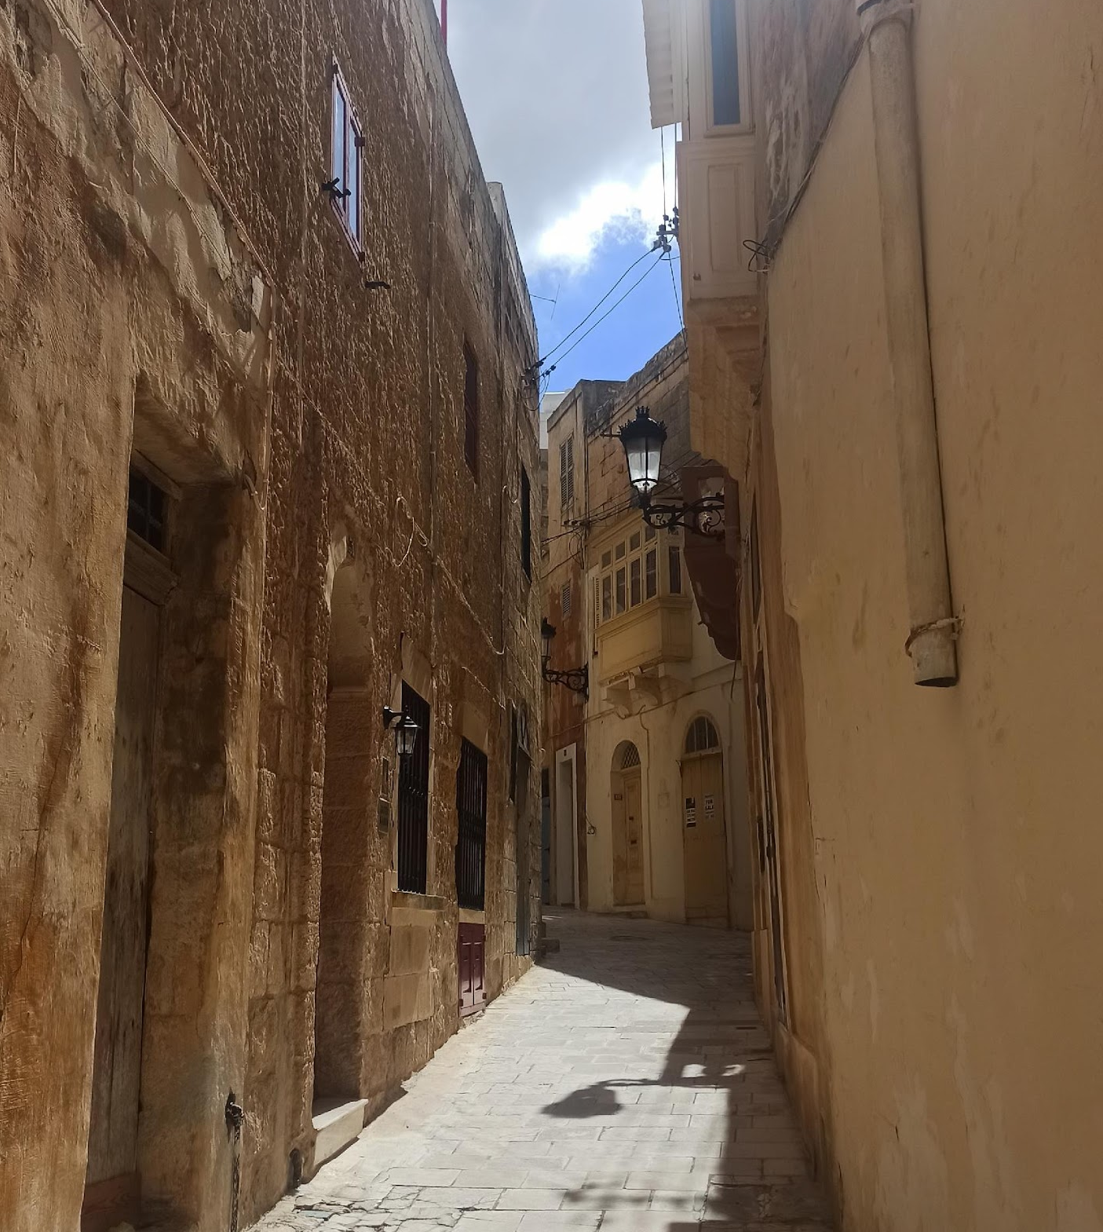
Gozo

Slide 19
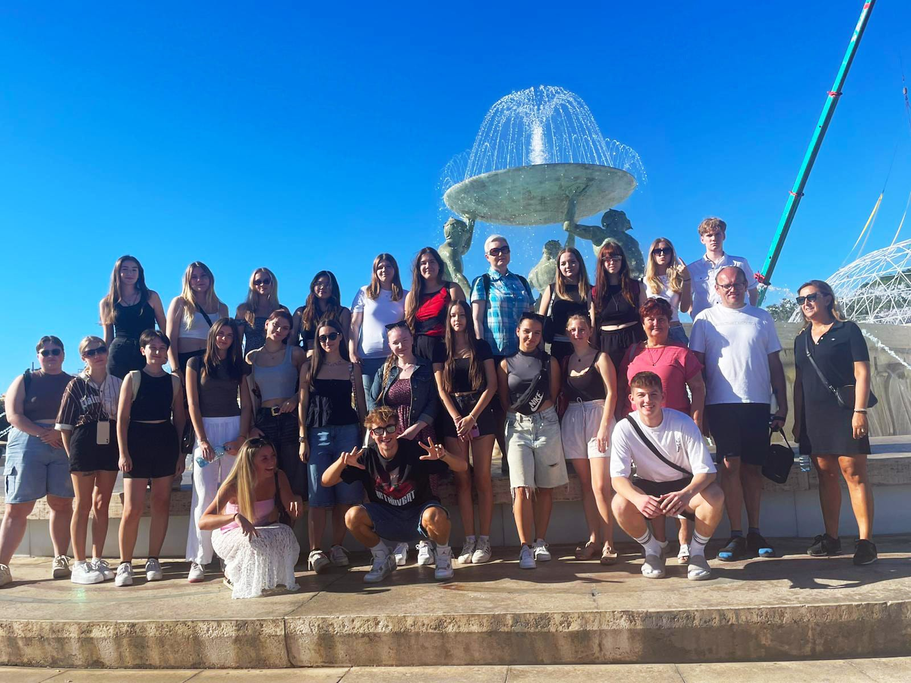
Free time
Malta from our perspective

Slide 20
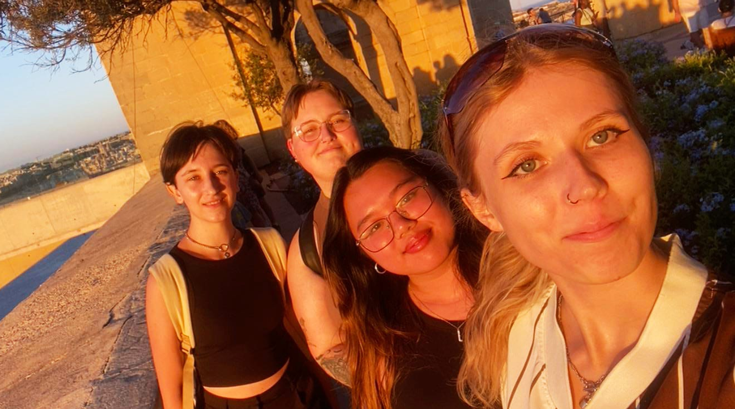
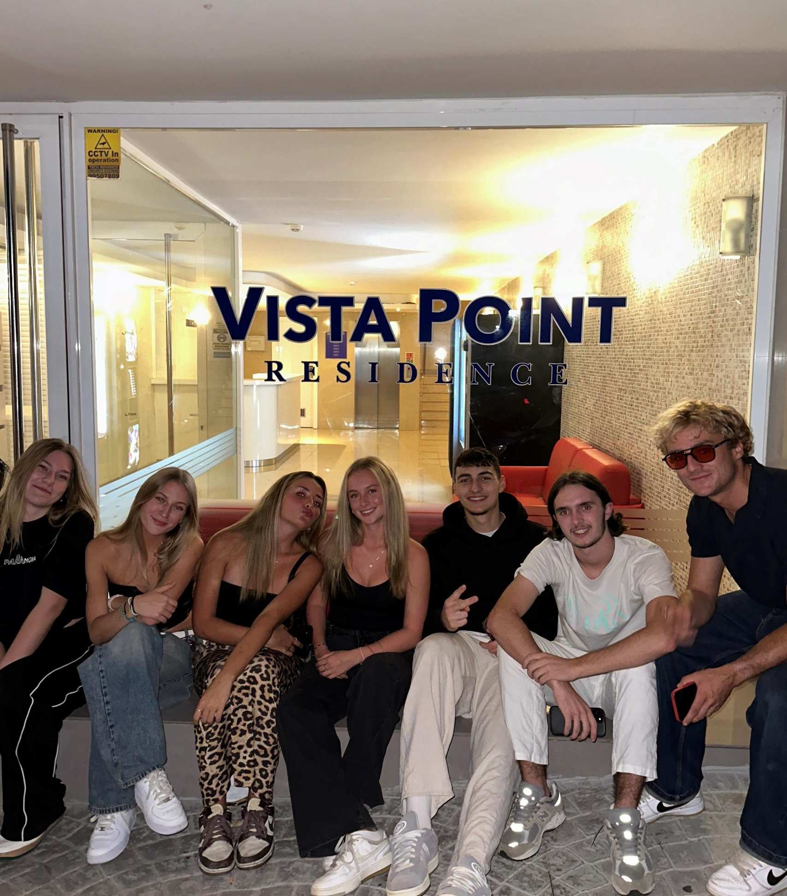
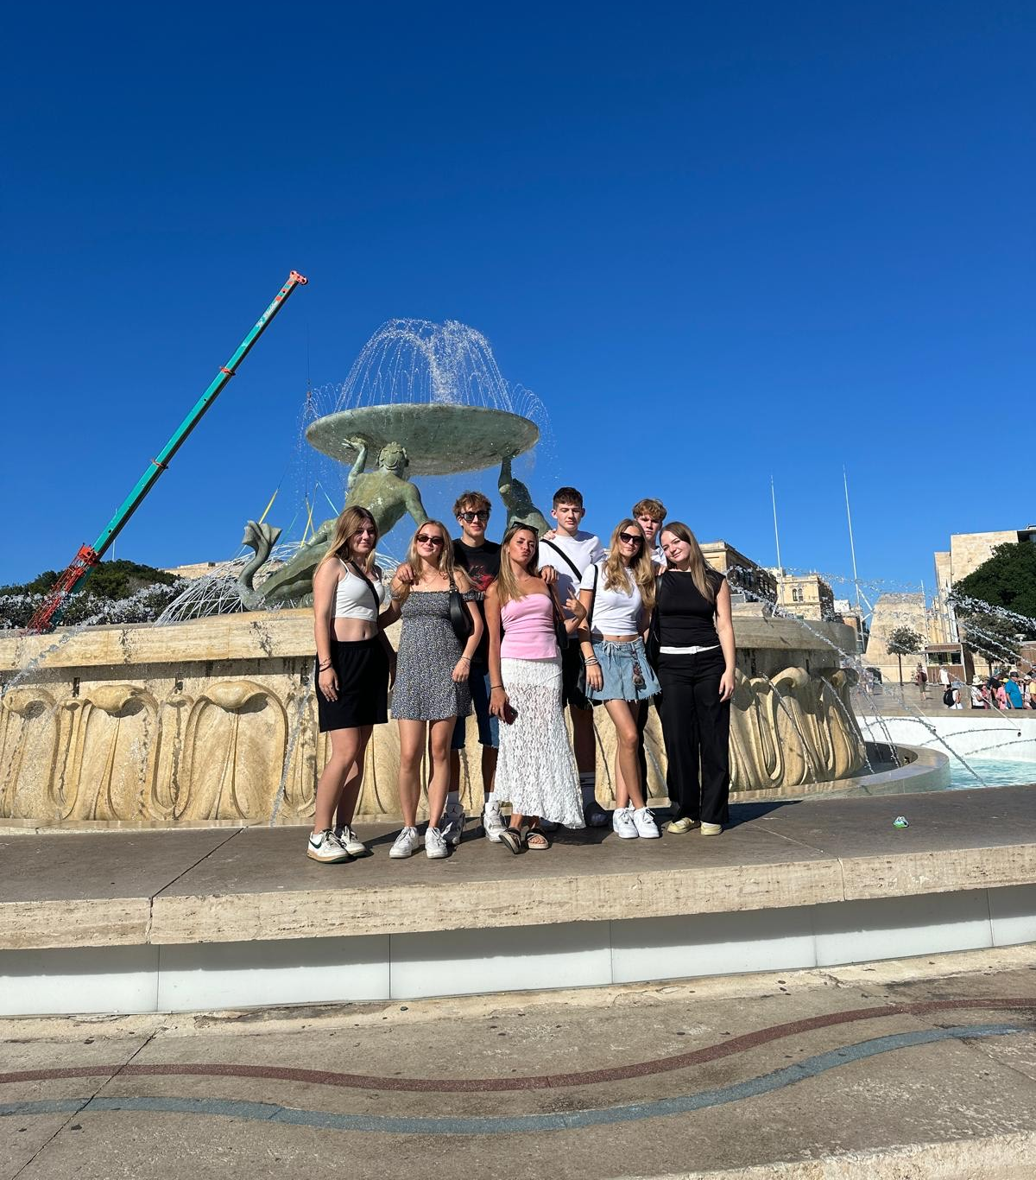
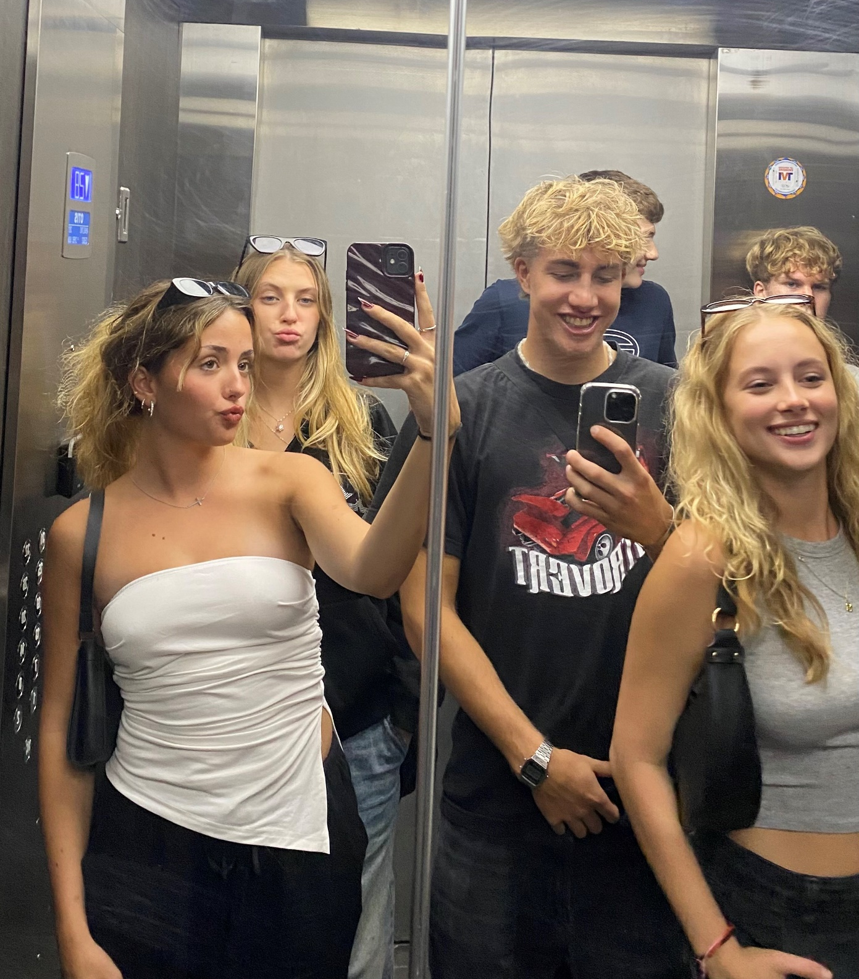
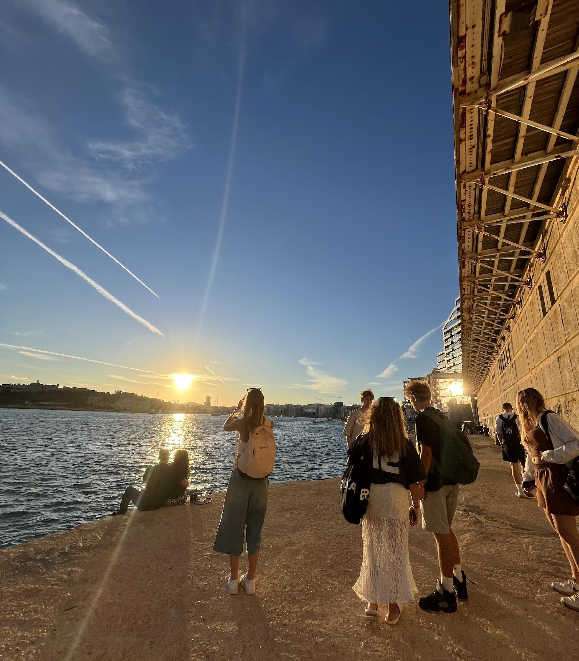

Slide 21
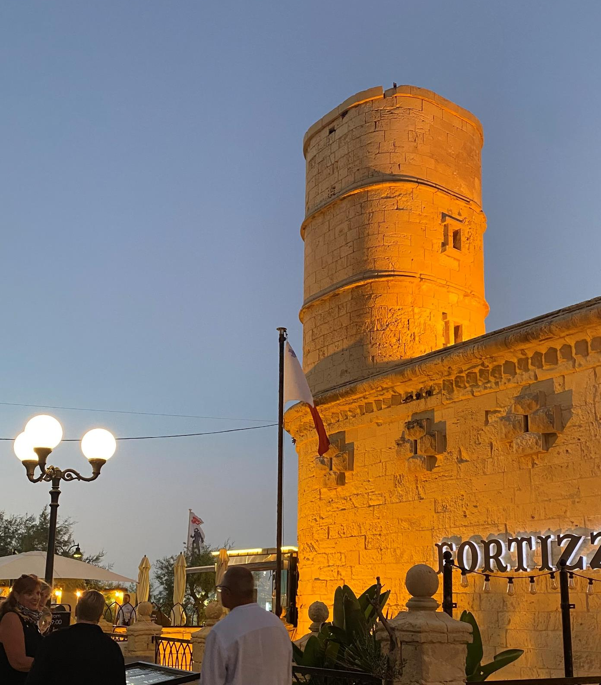
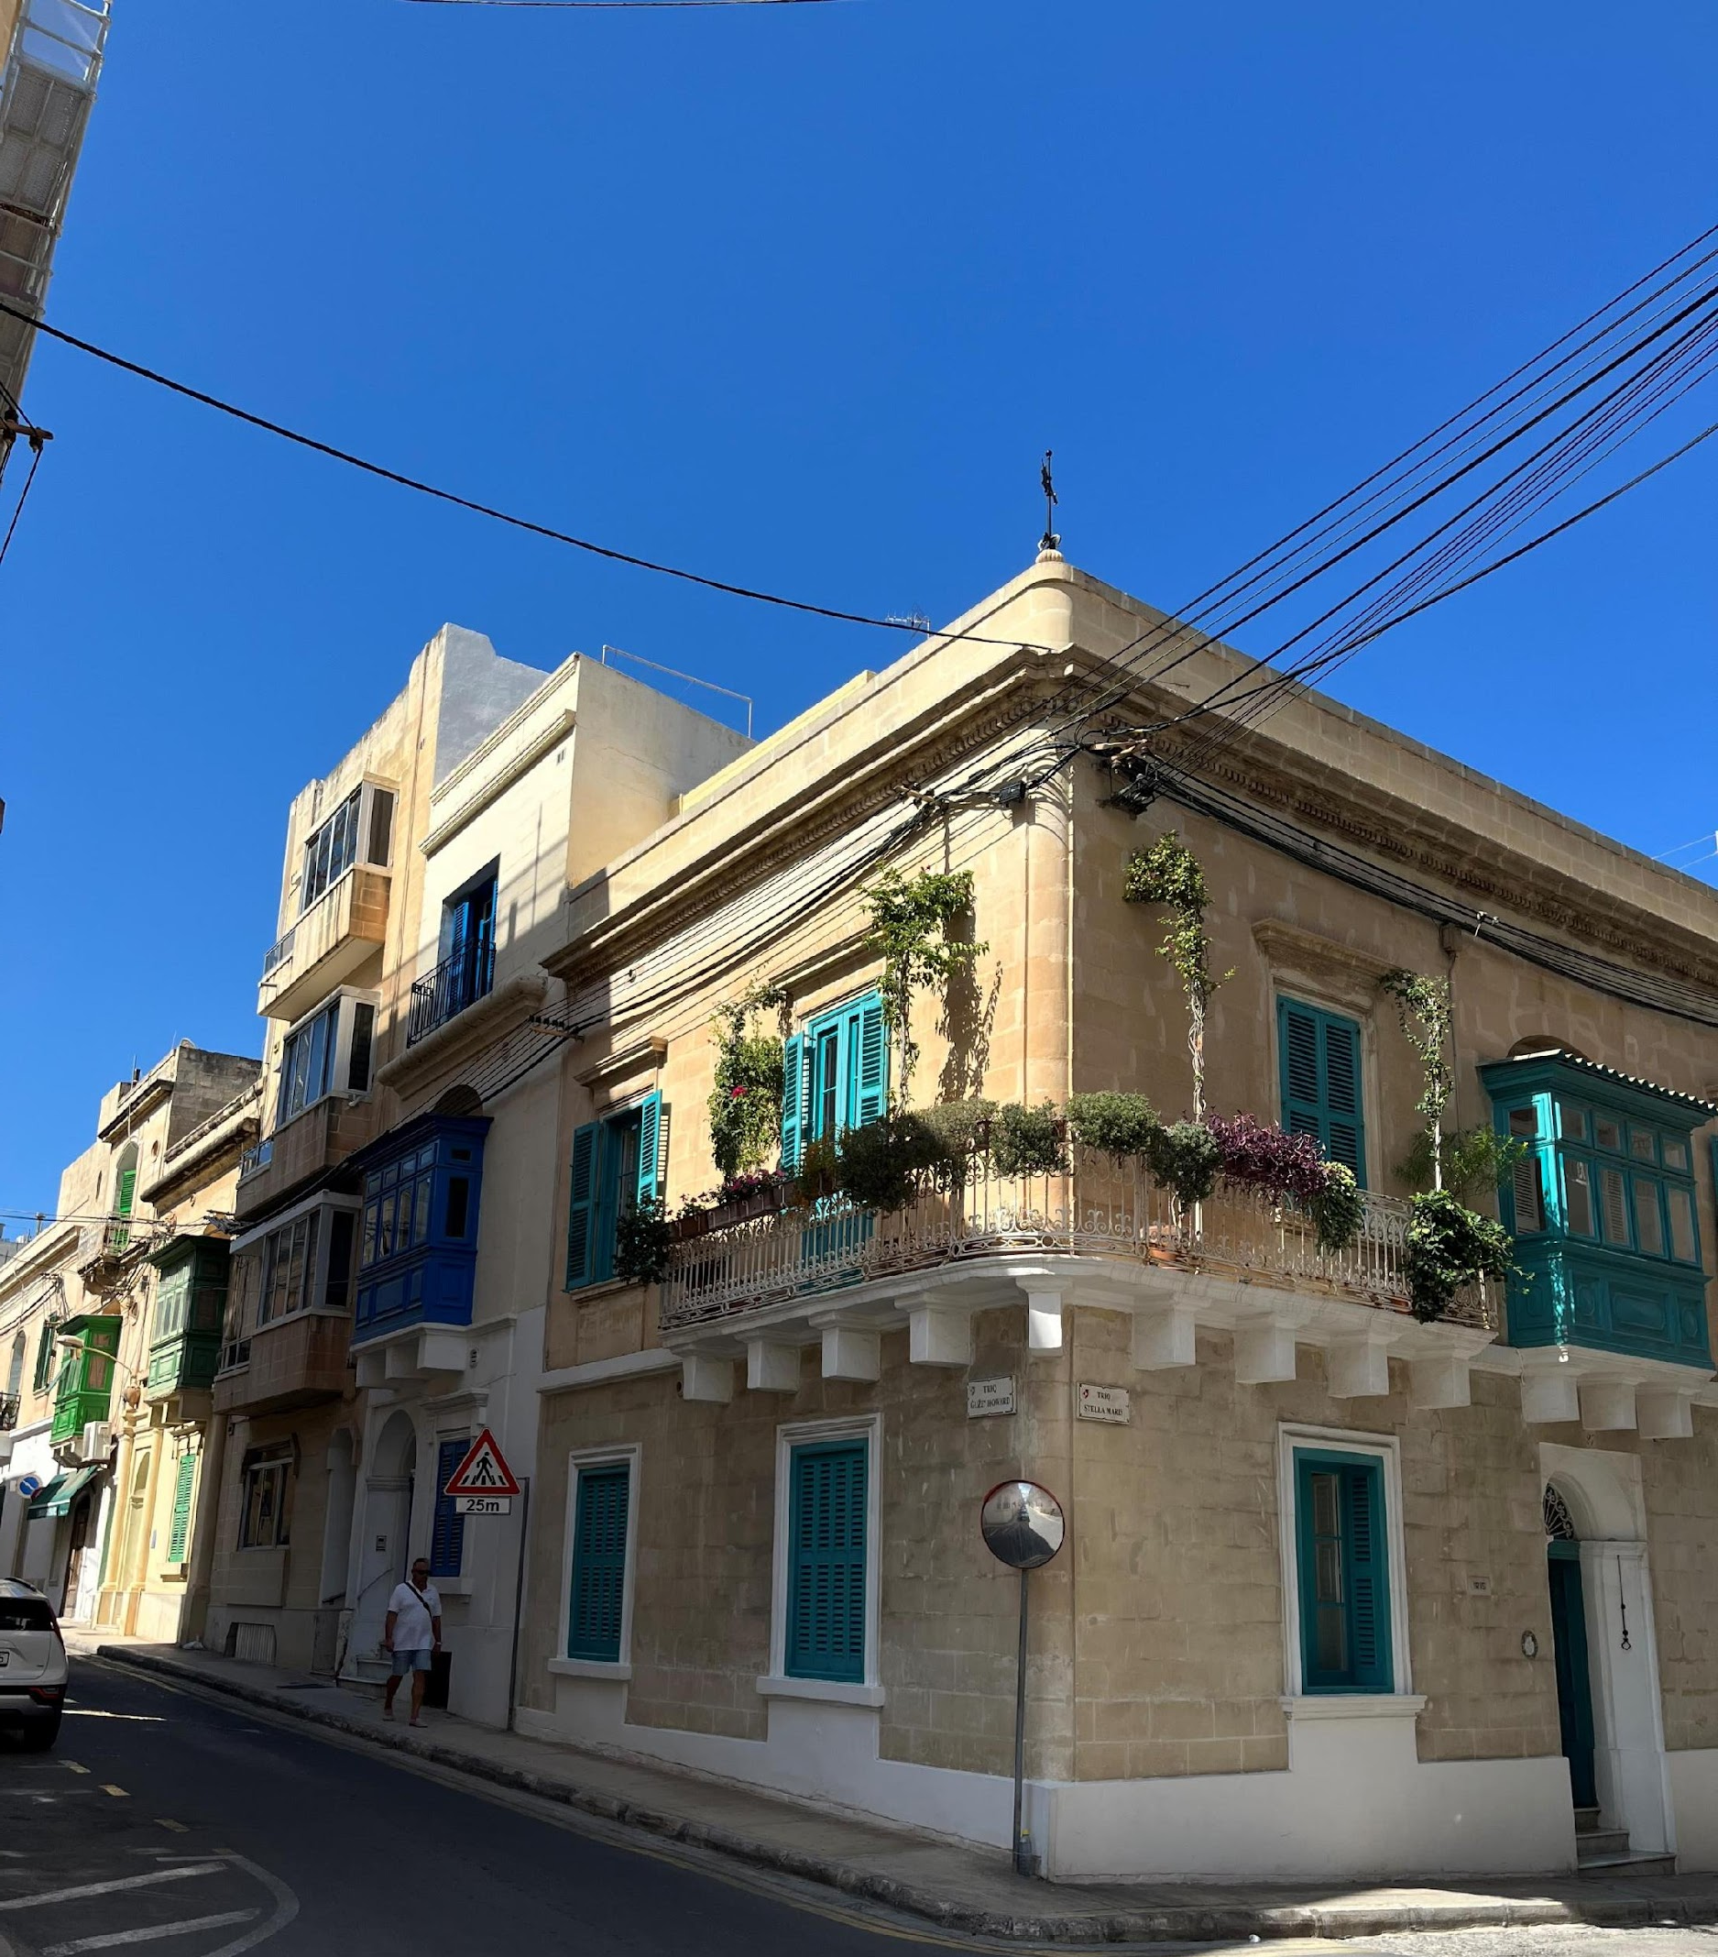
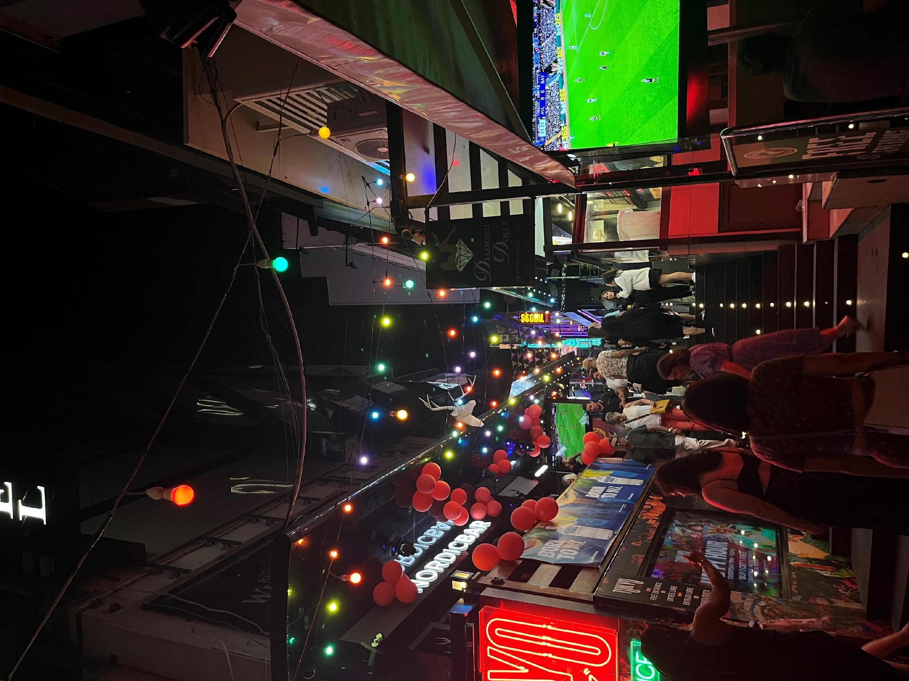
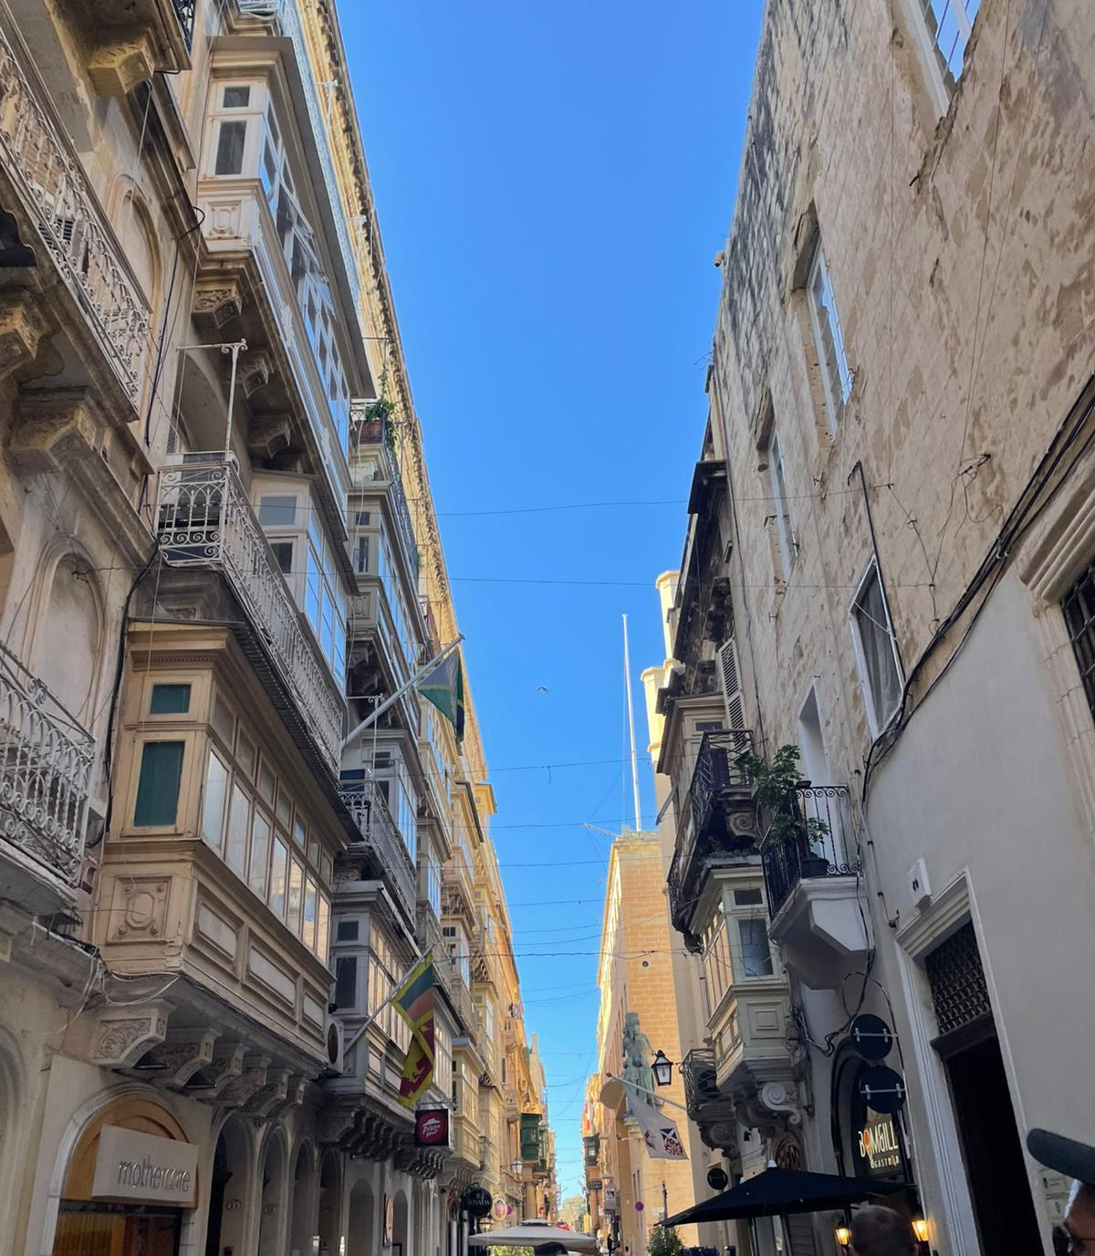

Slide 22
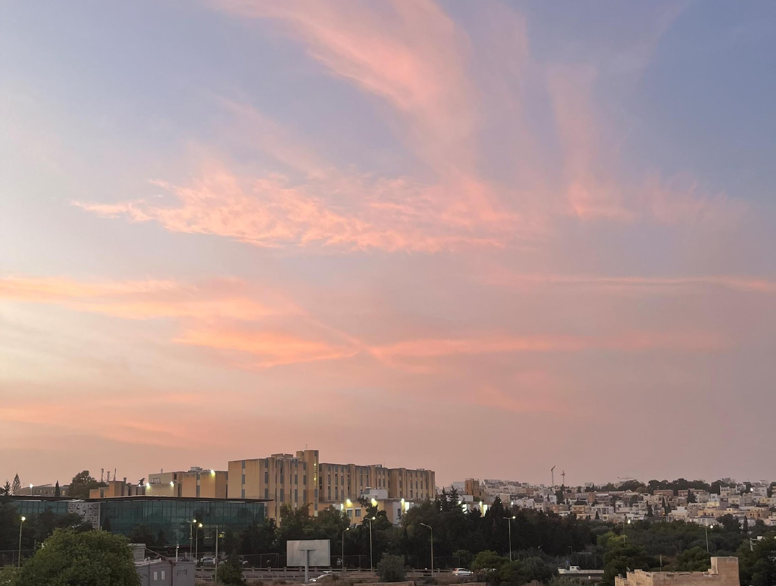
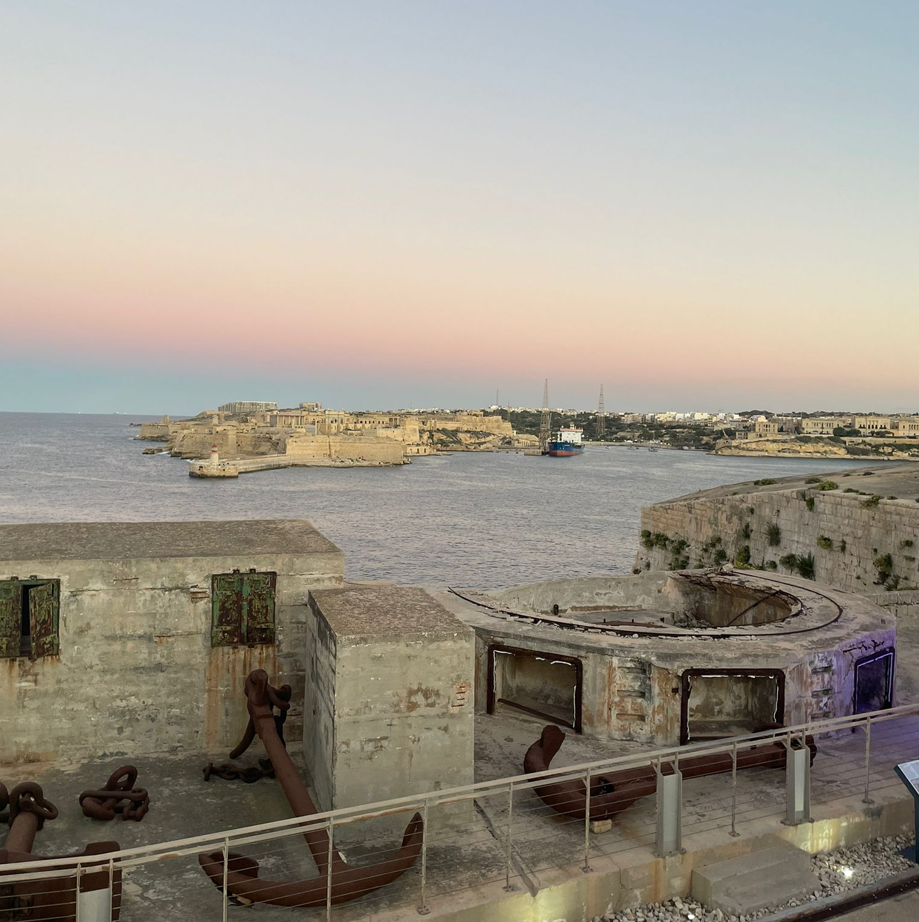
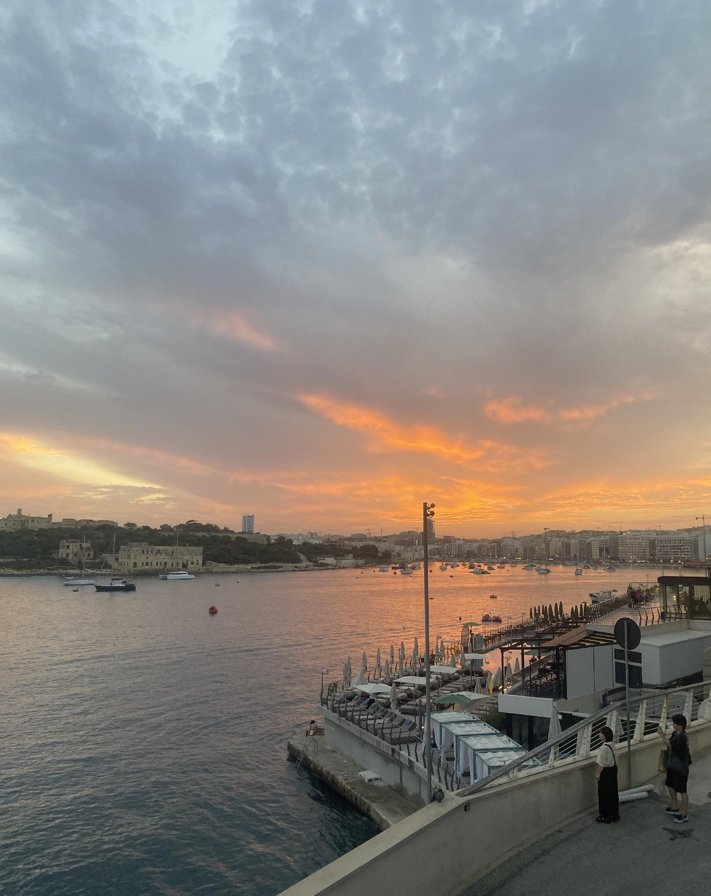

Slide 23
Thank you for your attention

